Slide 1
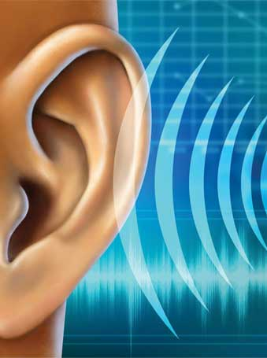
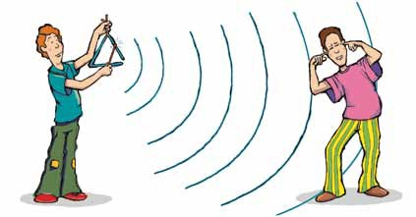
TAREA ONDAS SONORAS

Slide 2
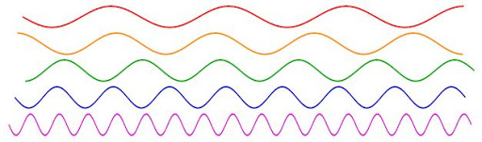

Slide 3
RELACIONA LA COLUMNA DE LA IZQUIERDA CON LA COLUMNA DERECHA, UBICANDO EL NÚMERO CORRESPONDIENTE EN EL PARÉNTESIS
La onda pasa a través de un orificio, se curva y bordea ( ) Electromagnéticas
el obstáculo
2. Las partículas del medio vibran paralelas a la dirección de ( ) Longitudinales
propagación de las ondas
3. Punto que oscila con la mínima amplitud ( ) Antinodo
4. Parte inferior de la onda ( ) Reflexión
5. Cuando al onda choca con un obstáculo y cambia de dirección ( ) Longitud de onda
6. Ondas que necesitan de un medio para propagarse ( ) transversales
7. Fenómeno ondulatorio que se presenta cuando en un ( ) Onda
punto incide más de una onda
8. Fenómeno que se presenta cuando la onda cambia de ( ) Polarización
medio de propagación
9. Parte superior de la onda ( ) Interferencia
10. Distancia recorrida por la onda en un tiempo de un periodo ( ) Nodo
11. Ondas que se propagan en el vacío ( ) Cresta
12. Puntos que oscilan con máxima amplitud ( ) Mecánicas
13. Reduce todos los planos de vibración de la onda en uno solo ( ) Refacción
14. Las partículas del medio vibran perpendicular a la dirección de ( ) Difracción
propagación de las ondas
15. Perturbación que viaja a través del espacio, transportando energía ( ) Valle

Slide 4
Explica las siguientes situaciones
1. Basado en el fenómeno de reflexión explica Por qué los murciélagos vuelan en lugares oscuros sin chocar con los objetos.
2. Explica porque en las salas de conciertos o teatros colocan cortinas en las paredes.
3. Cuando te sitúas en una avenida y escuchas a los carros pasar. En qué momento se siente más agudo el sonido del motor: ¿Cuándo el carro se acerca o cuando se aleja?
4. Es claro que la voz de un hombre es más grave que la voz de una mujer. ¿Qué características tienen las cuerdas vocales de un hombre en comparación con las cuerdas vocales de una mujer para que exista esta diferencia? Explica.
5. Explica cómo afecta el sonido emitido por un órgano si la temperatura del aire aumenta o disminuye.
6. ¿Por qué cuando un vecino pone su equipo a alto volumen, el sonido puede ser escuchado en los demás apartamentos?
7. Un baterista siempre va a tener la dificultad de no poder ensayar en su casa sin molestar a sus vecinos. Una forma de resolver en parte éste problema es forrar las paredes con cajas de huevos. Explica que función cumplen las cajas
8. ¿Por qué el sonido se mueve con menor velocidad en el aire que en el agua?
9. Cuando una persona escucha música a través de audífonos está más propensa a sufrir de lesiones o pérdida precoz de la capacidad auditiva. Sin embargo esas lesiones son menores cuando las personas utilizan los audífonos tipo A (grandes) que las que utilizan el tipo B (pequeños) ¿Cuál es la razón que argumenta éste hecho

Slide 5
SELECCIONA LA RESPUESTA CORRECTA
1. Se produce un antinodo en un extremo y un nodo en el otro extremo, nos referimos a:
A. Cuerdas sonoras B. Tubo abierto C. Tubo cerrado D. Efecto Doppler
2. Si el observador se aleja de una fuente sonora que está en reposo, la frecuencia percibida por el observador:
A. va a disminuir B. Va a aumentar C. es igual D. es cero
3. Si la fuente sonora se aleja de un observador que se encuentra en reposo, la longitud de onda:
A. va a disminuir B. Va a aumentar C. es igual D. es cero
4. Los tubos abiertos producen armónicos:
A. Pares B. impares C. Pares e impares D. Solo fundamental
5. una flauta es un ejemplo de un tubo:
A. cerrado B. abierto C. cuerda sonora D. efecto Doppler
6. Se presenta cuando hay un cambio de curvatura al atravesar un orificio
A. Reflexión B. Refracción C. Difracción D. Interferencia
7. El eco es una consecuencia de
A. La difracción B. La reflexión C. La refracción D. La interferencia
8. Permite diferenciar un sonido fuerte de otro débil:
A. Intensidad B. Tono C. Timbre D. Resonancia
9. Ondas que se propagan en el vacío:
A. Mecánicas B. Transversales C. pulso D. Electromagnéticas
10. La frecuencia el sonido emitida por una cuerda depende de:
A. La longitud B. La tensión C. La masa por unidad de longitud D. Todas las anteriores
11. En un teatro el fenómeno del sonido que debe ser debidamente controlado para que la acústica no
deforme la música o las palabras es:
A. Refracción B. Reflexión C. Difracción D. Interferencia
12. El tono del sonido depende de:
A. la frecuencia B. la amplitud C. la longitud de onda D. Ninguna de las anteriores

Slide 6
Resuelva los siguientes problemas de aplicación
1. La longitud de un tubo abierto para que el sonido fundamental tenga una frecuencia de 78 Hz es:
A. 3,8 m B. 1,6 m C. 2,17 m D. 4,52m
6. La intensidad de un sonido es el doble de la intensidad del sonido mínimo audible por el hombre. Su nivel de intensidad en decibeles es:
A. 4db B. 3db C. 6db D. 4db
2. Un tubo tiene 120 cm de longitud. Calcula la longitud de onda de su tercer armónico si:
- El tubo es abierto
- El tubo es cerrado
A. 40 y 58 Hz B.60 y 82Hz C.70 y 103 Hz D.80 y 96 Hz
7. La intensidad física de un sonido que tiene una intensidad auditiva igual a 35 db es:
A. 5,32 x10⁻¹⁰ W/m² B. 3,5 x10⁻⁷ W/m²
C. 3,16 x10⁻⁹ W/m² D. 4,21 x10⁻¹⁰ W/m²
3. La intensidad física de un sonido que tiene una intensidad auditiva igual a 58 db es:
A. 6,3 x10⁻⁷ w/m² B.4,5 x10⁻⁵ w/m² C. 3,2 x10⁻⁶ w/m² D. 10,6x10⁻⁴ w/m²
8. El tiempo que emplea el sonido en recorrer 3,5 Km en el aire a 22ºC es:
A. 4,8 s B. 10,14 s C. 7,25 s D. 12,29 s
9. La intensidad del sonido es 5 veces la intensidad del sonido mínimo audible por el hombre. Su nivel de intensidad es:
A. 3,7 db B. 6,9 db C. 8,4 db D. 5 db
4. El nivel de intensidad de un sonido cuya intensidad física es 5x10⁻⁶ w/m² es:
A. 32,5 db B. 16,8 db C. 66,9 db D. 47,5 db
5. La longitud de onda de un sonido cuya frecuencia es de 120 s-1 si se propaga en el aire a la temperatura de 32ºC es:
A. 5,2 m B. 1,8 m C. 2,9 m D. 4,1 m
10. La longitud de onda de un sonido cuya frecuencia es de 90 s⁻¹ si se propaga en el aire a la temperatura de 41ºC es:
A. 3,9 m B. 2,8 m C. 8,5 m D. 4,7 m

Slide 7
11. Si la velocidad de propagación de una onda es de 45 m/s en una cuerda de longitud 12m y masa total 5x10-4 Kg ¿Cuál es la tensión?
0,0034 N B. 235,7 x10-4 N
C. 830,12 x10-4 N D. 125 x10-4 N
GRAFIQUE, HALLA LA LONGITUD DE LA CUERDA, LA LONGITUD DE ONDA Y LA FRCEUNCIA DE:
Una cuerda en su segundo armónico
Una cuerda en su quinto armónico
Un tubo abierto en su tercer armónico
Un tubo cerrado en su primer armónico
Un tubo cerrado en su cuarto armónico
12. Cuál es la densidad lineal de una cuerda que se encuentra tensionada con una fuerza de 65 N y que vibra con una velocidad de 38m/s?
A. 45 x10⁻³ B. 127 x10⁻³ C. 15 x10⁻³ D. 28 x10⁻⁴
13. Una cuerda de 120 cm produce un sonido cuya frecuencia es de 250 hz. Si la longitud de la cuerda se reduce a la tercera parte ¿Qué variación experimenta la frecuencia?
A. 230hz B. 750hz C. 125hz D. 520hz
14. Una fuente Sonora que emite un sonido de 380 hz se acerca con una velocidad de 25m/s hacia un observador que se encuentra en reposo. La frecuencia detectada por el observador es:
A. 313,12 hz B. 410,15 hz C. 234,12 hz D. 523,47 hz

